Slide 1
햅삐햅삐햅삐 캣 🐾

Slide 2
TABLE OF CONTENT 목차 Project Allez
DIAGRAM
ERD
Class Diagram
INTRODUCTION
팀원 소개
프로젝트 개발 환경
Q&A
질의응답
PLANNING
아이템 선정 및 벤치마킹
페이지 및 기능 구성
일정 산출
DEMONSTRATION
프로젝트 시연

Slide 3

Introduction 팀원 소개 Project Allez
강대혁 (팀장)
slowjam_@naver.com
나귀태 (팀원)
guitae8705@naver.com
01
02
이주현 (팀원)
o0nce@naver.com
한상현 (팀원)
shhan9513@naver.com
03
04

Slide 4











Introduction 프로젝트 개발 환경 Project Allez
ORACLE
Apache Tomcat
FullCalendar
Naver Maps
Java
Java Script
JQuery
AJAX
DYNAMIC
WEB
PROJECT
GitHub
Bootstrap
JSP

Slide 5
Planning 아이템 선정 및 벤치마킹 Project Allez
반응형 웹페이지
디스플레이의 종류에 반응하여 그에 맞도록 적절하게 UI 요소들이 유기적으로
배치되도록 설계된 웹
자동차
팀원들의 공통적인 관심사를 모아 주제로
선정하여 보다 흥미 있고 적극적인 참여를 유도
+
편의성
사용자가 이해할 수 있는
직관적인 네비게이션 및 텍스트
디자인
복잡한 느낌을 피하고
세련된 깔끔한 구조적 디자인
기아
구현할 수 있는 다양한 기능
로그인, 다양한 게시판, 사용자의 입/출력,
결제, 지도 등
현대

Slide 6



Planning 페이지 및 기능 구성 Project Allez
게시판
ㆍ모델 게시판
ㆍ회사 소개
ㆍ시승 예약
ㆍ시승 후기
ㆍ이벤트
ㆍ멤버스
ㆍFAQ
ㆍ문의하기
ㆍ관리자 페이지
주요 기능
ㆍ이메일 인증
ㆍ회원정보 수정/탈퇴
ㆍ지도
ㆍ일정 예약/삭제
ㆍ자동차 추가, 수정, 삭제
ㆍ게시판 검색, 추가, 수정,
삭제, 답글
ㆍ견적 저장, 삭제
사용자
ㆍ회원가입
ㆍ아이디/비밀번호 찾기
ㆍ로그인/로그아웃
ㆍ내 정보 수정/회원탈퇴
ㆍ견적 내역
ㆍ시승 신청내역
Start
GOAL

Slide 7




Planning 일정 산출 Project Allez
디버깅
버그 / 오류 수정
2023-08-18 ~ 2023-08-23
기능 구현
CRUD / 지도 / 이미지 회전 / 이메일 인증 / 일정 예약 / 값 전산 등
2023-07-28 ~ 2023-08-17
디자인
홈페이지 구조 통일화
2023-08-15 ~ 2023-08-18
기획
아이템 선정, 벤치마킹, 기능별 업무 분담
2023-07-26 ~ 2023-07-28

Slide 8
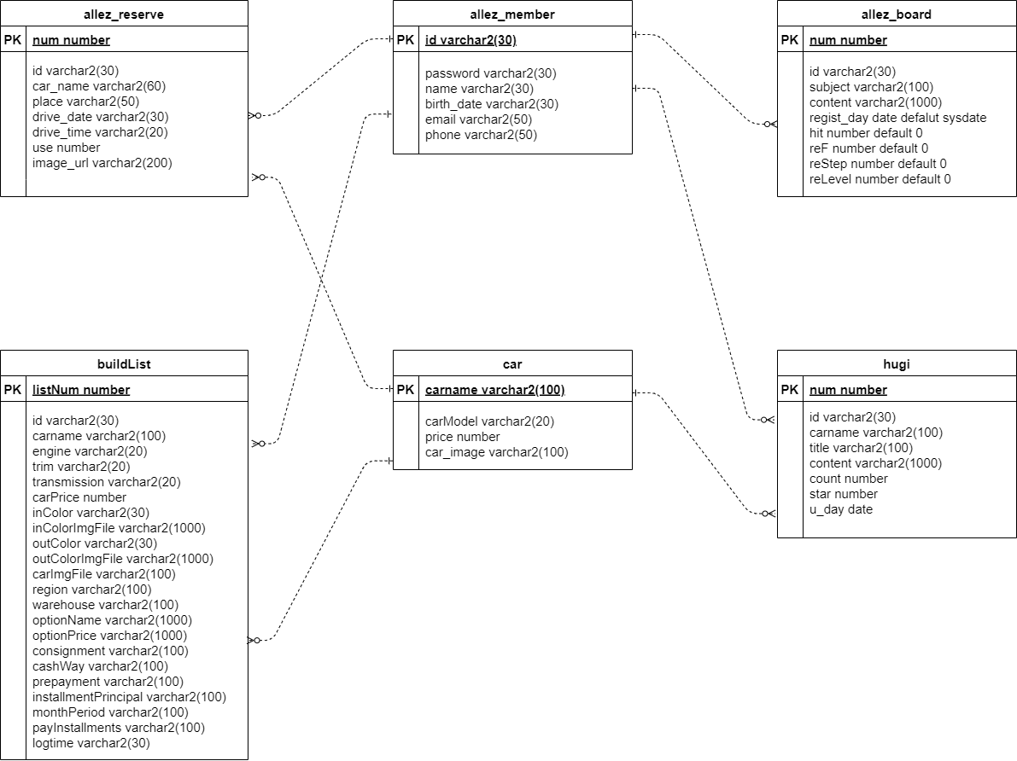
Diagram 데이터 베이스 Entity-Relationship Diagram Project Allez

Slide 9
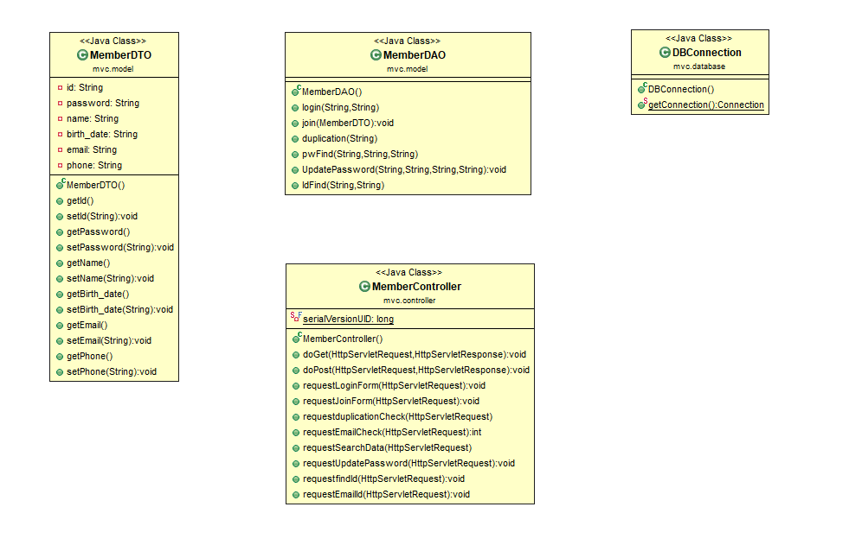
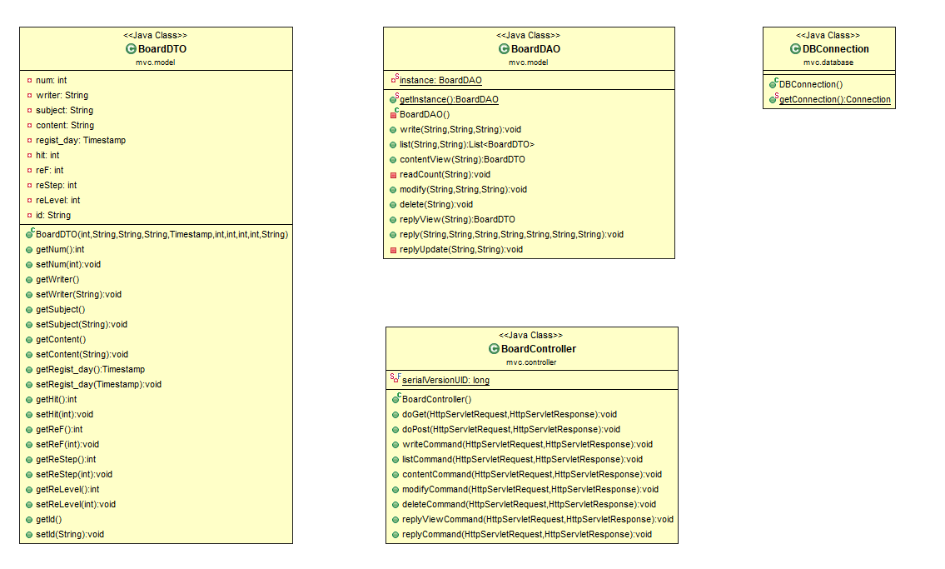
Diagram 클래스 Class Diagram Project Allez
  Member
  Board

Slide 10
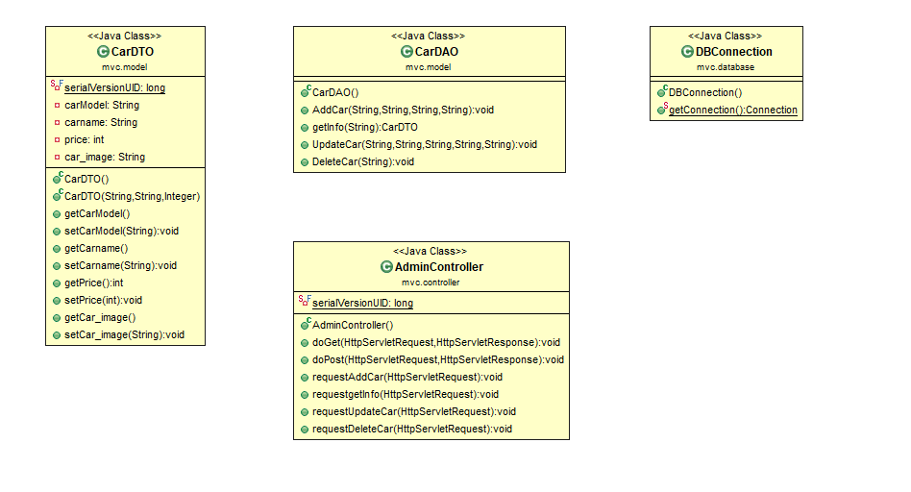
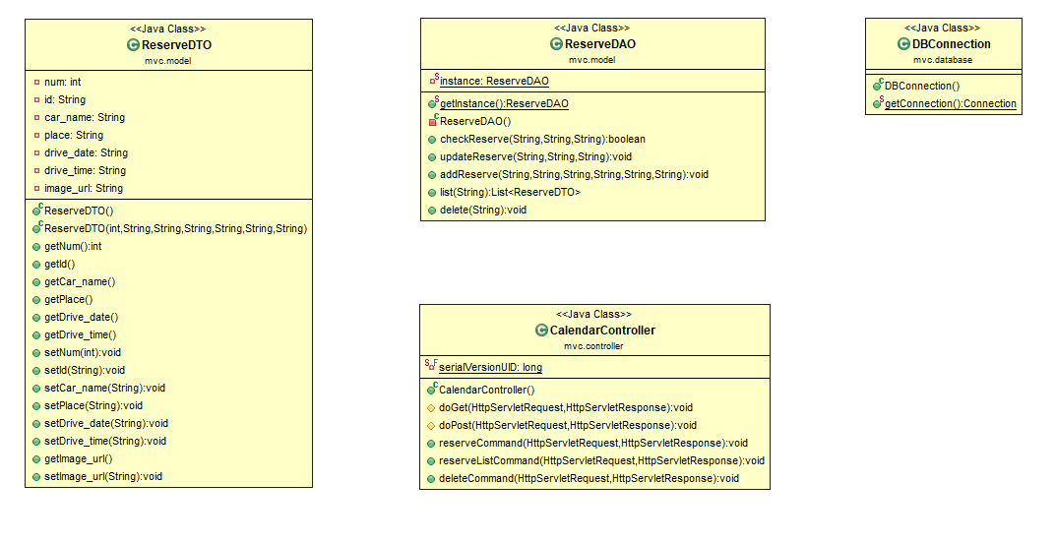
Diagram 클래스 Class Diagram Project Allez
  Car/Admin
  Reserve

Slide 11
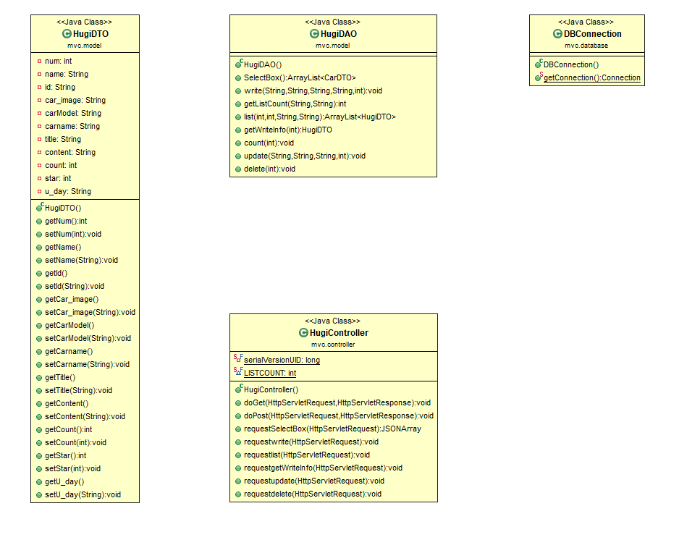
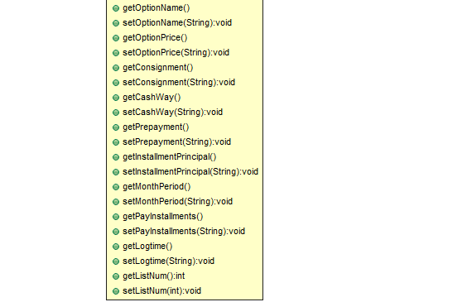
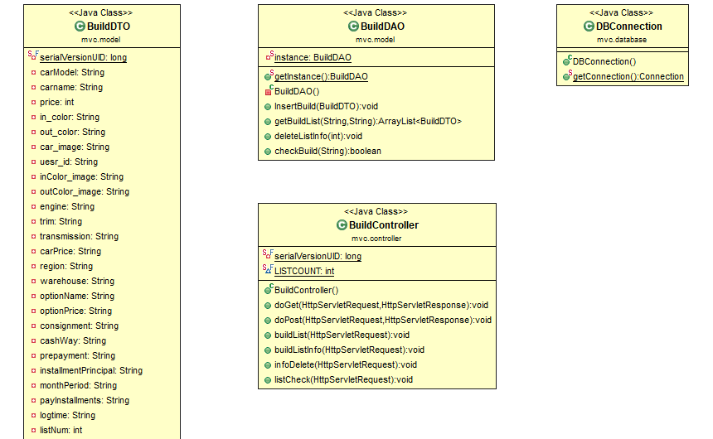
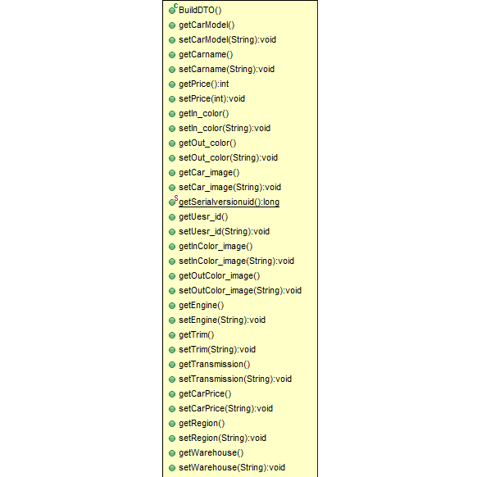
Diagram 클래스 Class Diagram Project Allez
  Hugi
  BuildCar

Slide 12
Conclusion 프로젝트 시연 Project Allez
이주현
ㆍ메인 페이지
ㆍmenu
ㆍfooter
ㆍ회사 소개 페이지
ㆍ멤버스 페이지
한상현
ㆍ회원가입 페이지
ㆍ로그인/로그아웃 페이지
ㆍ아이디/비밀번호 찾기 페이지
ㆍ관리자 페이지
ㆍ시승 후기 게시판
강대혁
ㆍ모델 게시판
ㆍ모델 상세 페이지
ㆍ이벤트 게시판
ㆍ이벤트 상세 페이지
ㆍFAQ 게시판
ㆍ문의 게시판
ㆍ시승 예약 페이지
ㆍ시승 신청내역 페이지
ㆍPPT 제작
나귀태
ㆍ마이 페이지(내 정보 수정)
ㆍ자동차 견적 페이지
ㆍ견적 작성 페이지
ㆍ견적 내역 페이지

Slide 13
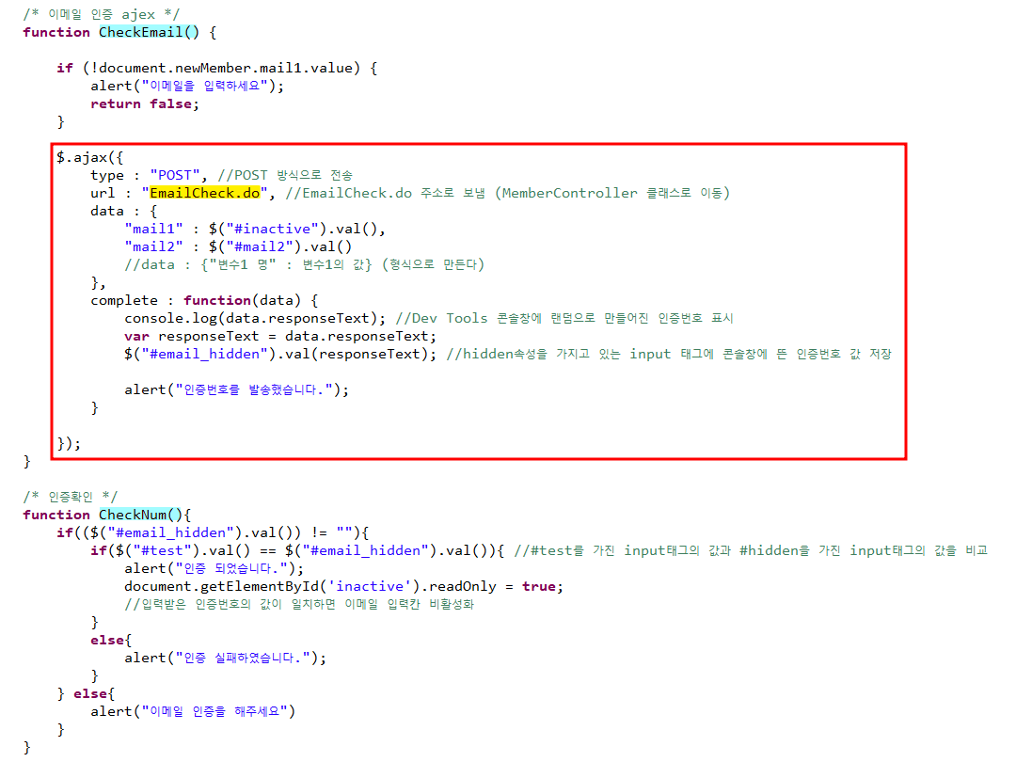
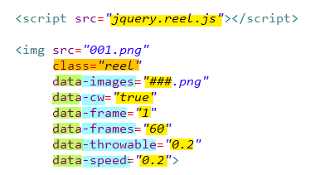
FAQ 360˚ 이미지 / 이메일 인증 Project Allez
script
img
script

Slide 14
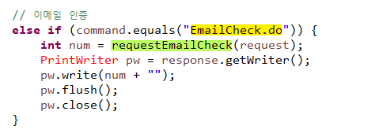
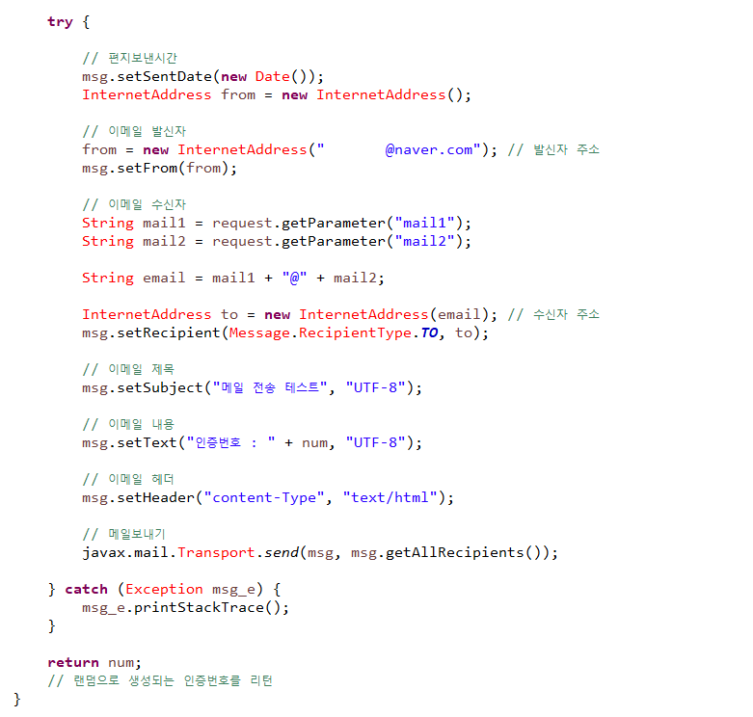
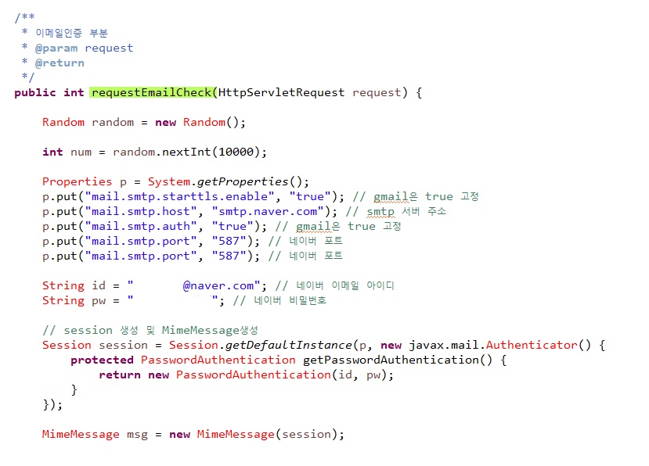
FAQ 이메일 인증 Project Allez
Controller

Slide 15


Q&A 질의응답 Project Allez
  Question
Answer
궁금하신 점을 질문해주세요

Slide 16

감사합니다
PROJECT Allez by 햅삐햅삐햅삐캣

